Slide 1


ГЕОЛОГО-ГЕОФИЗИЧЕСКАЯ ИНФОРМАТИВНОСТЬ И ЗНАЧЕНИЕ ОПОРНОГО БУРЕНИЯ ПРИ ПРОВЕДЕНИИ ПОИСКОВО-РАЗВЕДОЧНЫХ РАБОТ В ЗАПАДНОЙ СИБИРИ
докладчики: студенты ТИУ
Кузьмина Е.М., Мурашко Е.Е., Шахтарова Д.А.
Научный руководитель: доцент кафедры ПГФ ТИУ, к.г.-м.н.
Мамяшев В.Г.
Тюмень, 2023

Slide 2
Актуальность
Заключается в современной оценке и обоснованности принятой стратегии геолого-поисковых и разведочных работ (ГРР) на территории Западной Сибири, одним из значимых элементов которой было бурение сети опорных скважин. Итогом этих работ стало «Геологическое открытие ХХ-века – Западно-Сибирского нефтегазоносного мегабассейна». В оценке роли и информационного значения опорного бурения при организации указанных работ.
Результаты бурения и материалы исследований керна опорных скважин представляют интерес с точки зрения их информационного содержания и значимости, а также – перспектив применения выявленных геологических закономерностей изменения характеристик пород с глубиной их залегания в практике ГРР.
2

Slide 3
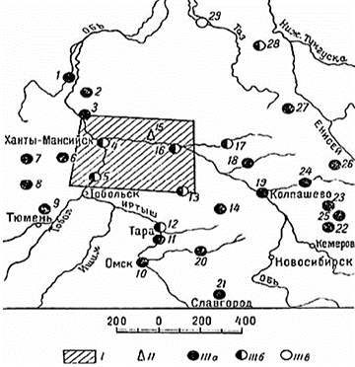
Объект исследования
Обзорная карта опорного бурения
в Западной и Восточной Сибири:
I – район Сургутской опорной скважины;
II – Сургутская опорная скважина;
IIIа – скважины, вскрывшие фундамент;
III6 – не вскрывшие фундамент;
IIIв – бурящиеся; Опорные скважины:
1 – Березовская; 2 – Казымская
(в 1960 г. переведены в разряд структурно-поисковых);
3 – Мало-Атлымская; 4 – Xaнты-Мансийская; 5 – Уватская;
6 – Леушинская; 7 – Кузнецовская; 8 – Туринская;
9 – Тюменская; 10 – Омская; 11 – Большереченская;
12 – Тарская; 13 – Нововасюганская; 14 – Пудинская;
15 – Сургутская; 16 – Покурская; 17 – Ларьякская;
18 – Тымская; 19 – Колпашевская; 20 – Барабинская;
21 – Славгородская; 22 – Мариинская; 23 – Чулымская;
24 – Максимкин-Ярская; 25 – Белогорская; 26 – Кетская;
27 – Елогуйская; 28 – Туруханская; 29 – Тазовская.
3

Slide 4
Объект исследования. Сведения по опорным скважинам Западно-Сибирской равнины
Опорная скважина | Административный район | Глубина, м | Год бурения
Березовская | Березовский район, ХМАО | 1344 | 1952-1953
Казымская | ХМАО | 2061 | 1957-1960
Мало-Атлымская | ХМАО | 2909 | 1955-1959
Ханты-Мансийская | г. Ханты-Мансийск | 2180 | 1951-1952
Уватская | Тюменская | 2983 | 1951-1954
Леушинская | ХМАО | 2482 | 1953-1954
Кузнецовская | Свердловская область | 950 | 1952-1958
Туринская | Свердловская область | 1289 | 1954-1955
Тюменская | Г. Тюмень | 2000 | 1949
Омская | Омская область | 3000 | 1950-1954
Большереченская | Омская область | 2690 | 1953-1955
Тарская | Омская область | - | 1950-1951
Нововасюганская | Томская область | 3004 | 1956-1959
Пудинская | Томская область | 3002 | 1955-1958
Сургутская | ХМАО | 3048 | 1951-1954
Покурская | ХМАО | 2360 | 1951-1954
Ларьякская | ХМАО | 2802 | 1952-1954
Тымская | Томская область | 2961 | 1957-1959
Колпашевская | Томская область | 3002 | 1949-1954
Барабинская | Новосибирская область | 2470 | 1949-1950
Тазовская | ЯНАО | 4000 | 1961-1962
4

Slide 5
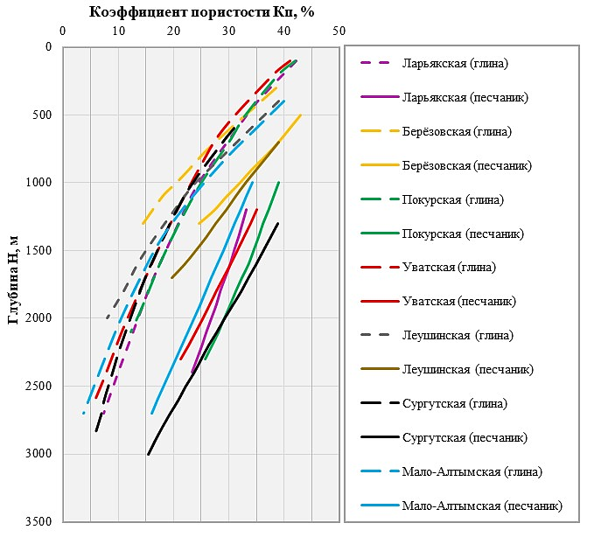
Рассмотрение объектов
Кривые нормального уплотнения «чистых» глин и песчаников с глубиной, по керну опорных скважин на территории Западной Сибири
5

Slide 6
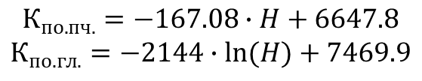
Рассмотрение объектов
Распределение открытой пористости пород с глубиной, с представлением кривых для «чистых» песчаников, «чистых» глин в разрезе Чулымской опорной скважины.
Точками отмечены данные по Чулымской скважине:
красные – песчано-алевритовые породы;
синие – глинисто-алевритовые породы;
черные – плотные породы.
Крестами отмечены данные по Колпашевской скважине:
зеленые – песчано-алевритовые породы;
черные – плотные породы.
$$К_{по.пч.}=−167.08∙H+6647.8$$
$$К_{по.гл.}=−2144∙ln⁡(H)+7469.9$$
6

Slide 7
Выводы
Бурение сети опорных скважин позволило получить обобщенные представления о литологии, стратиграфии, фильтрационно-емкостных характеристиках пород осадочного чехла Западной Сибири и о потенциальной нефтегазоносности их.
Для интервала глубин 1800-2200 м по всем приведенным опорным скважинам диапазон пористости «чистых» песчаников составляет 27-30%, диапазон пористости «чистых» глин – 12-15%;
Несмотря на известные технологические ограничения отбора керна, опорные скважины обеспечили получение важной геолого-петрофизической информации;
Данные по опорным скважинам позволили получить первые представления о литологии и стратиграфии разреза, об особенностях строения и петрофизической характеристики разреза Западной Сибири;
Выделенные зависимости для «чистых» песчаников и глин дают возможность для использования подобных зависимостей, с целью контроля качества материалов геофизических исследований скважин и достоверности результатов из геологической интерпретации.
7

Slide 8
Спасибо за внимание!
www.tyuiu.ru

Slide 9
ГЕОЛОГО-ГЕОФИЗИЧЕСКАЯ ИНФОРМАТИВНОСТЬ И ЗНАЧЕНИЕ ОПОРНОГО БУРЕНИЯ ПРИ ПРОВЕДЕНИИ ПОИСКОВО-РАЗВЕДОЧНЫХ РАБОТ В ЗАПАДНОЙ СИБИРИ
докладчики: студенты ТИУ
Кузьмина Е.М., Мурашко Е.Е., Шахтарова Д.А.
Научный руководитель: доцент кафедры ПГФ ТИУ, к.г.-м.н.
Мамяшев В.Г.
Тюмень, 2023

